Slide 1
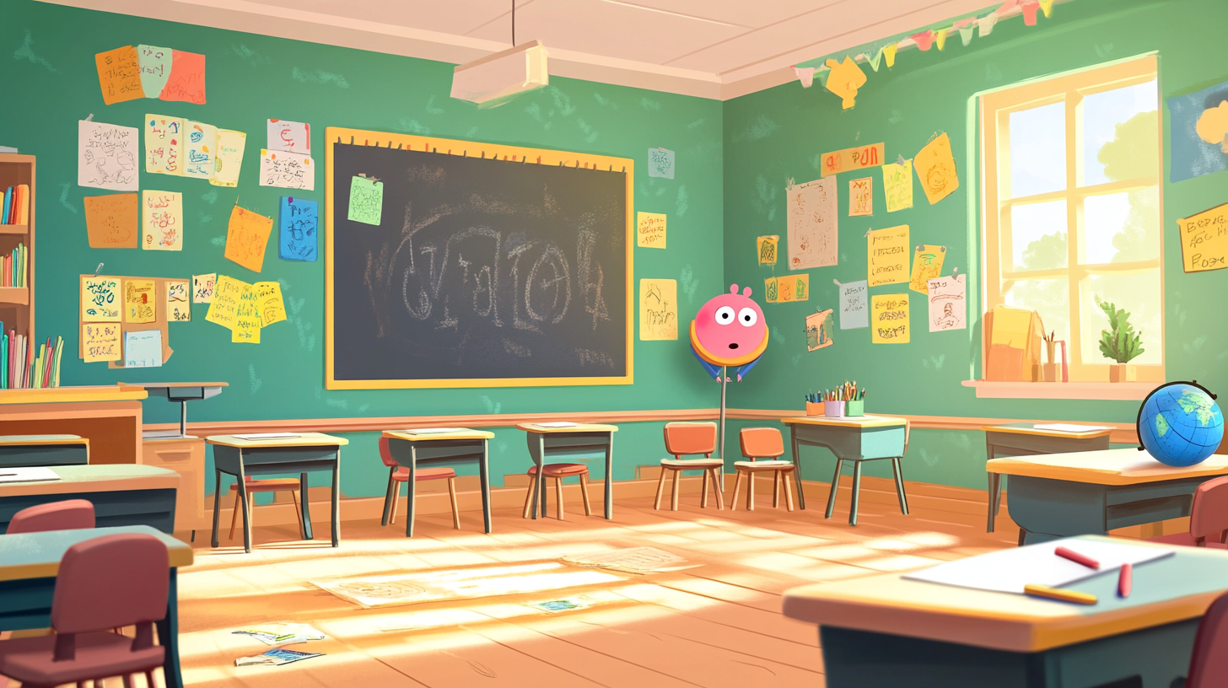

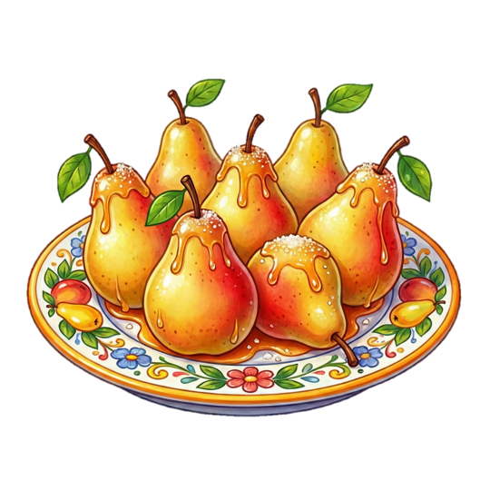
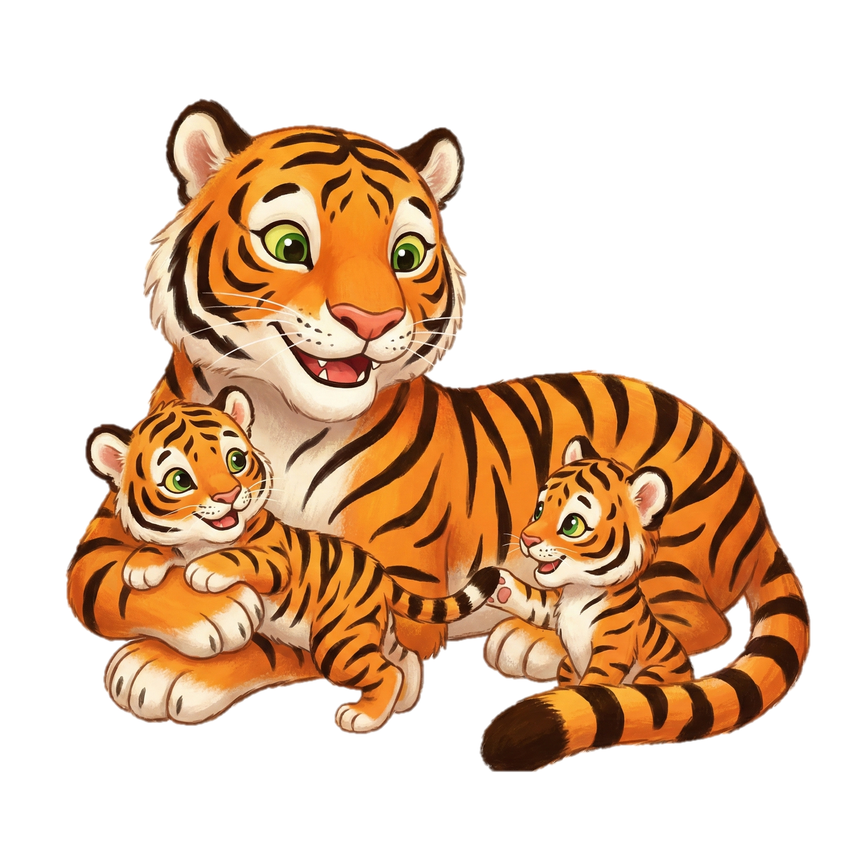
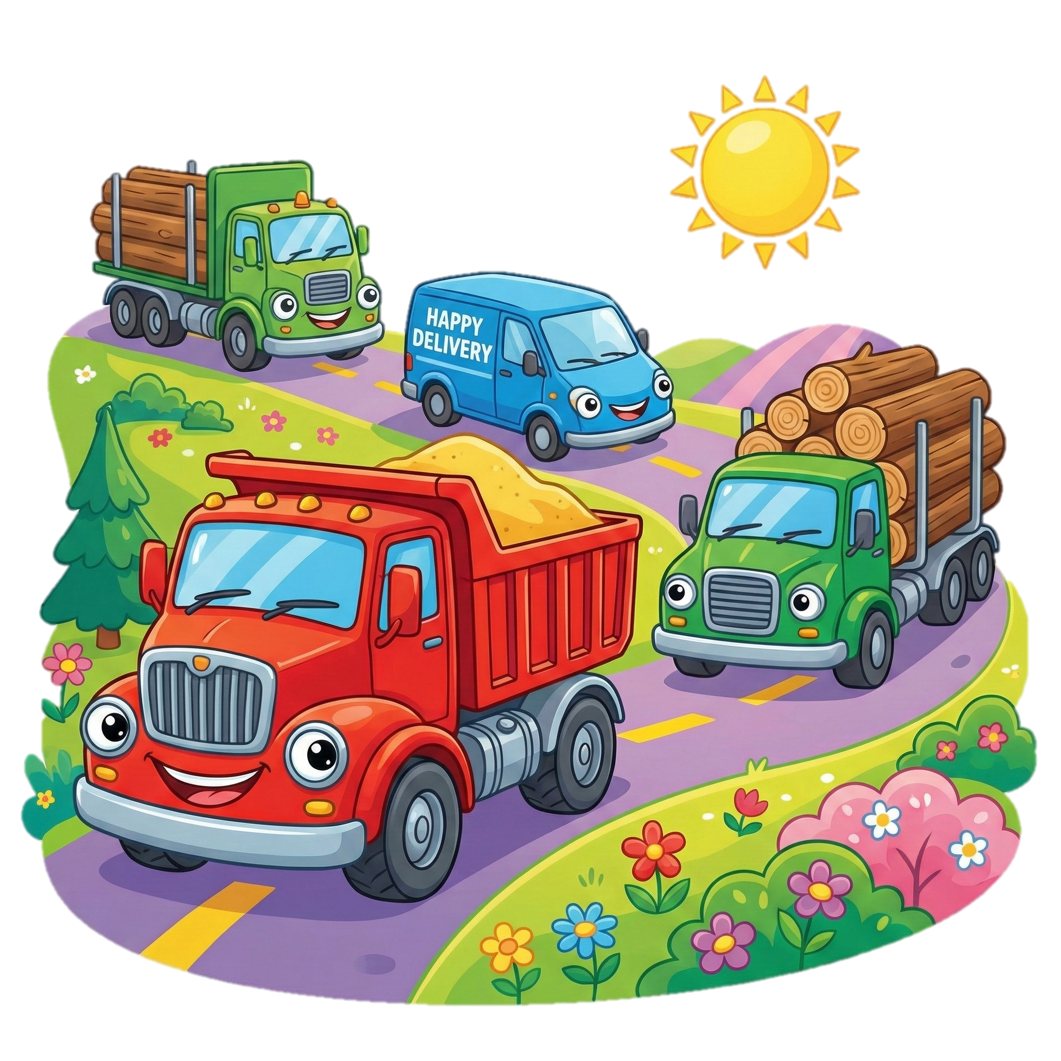
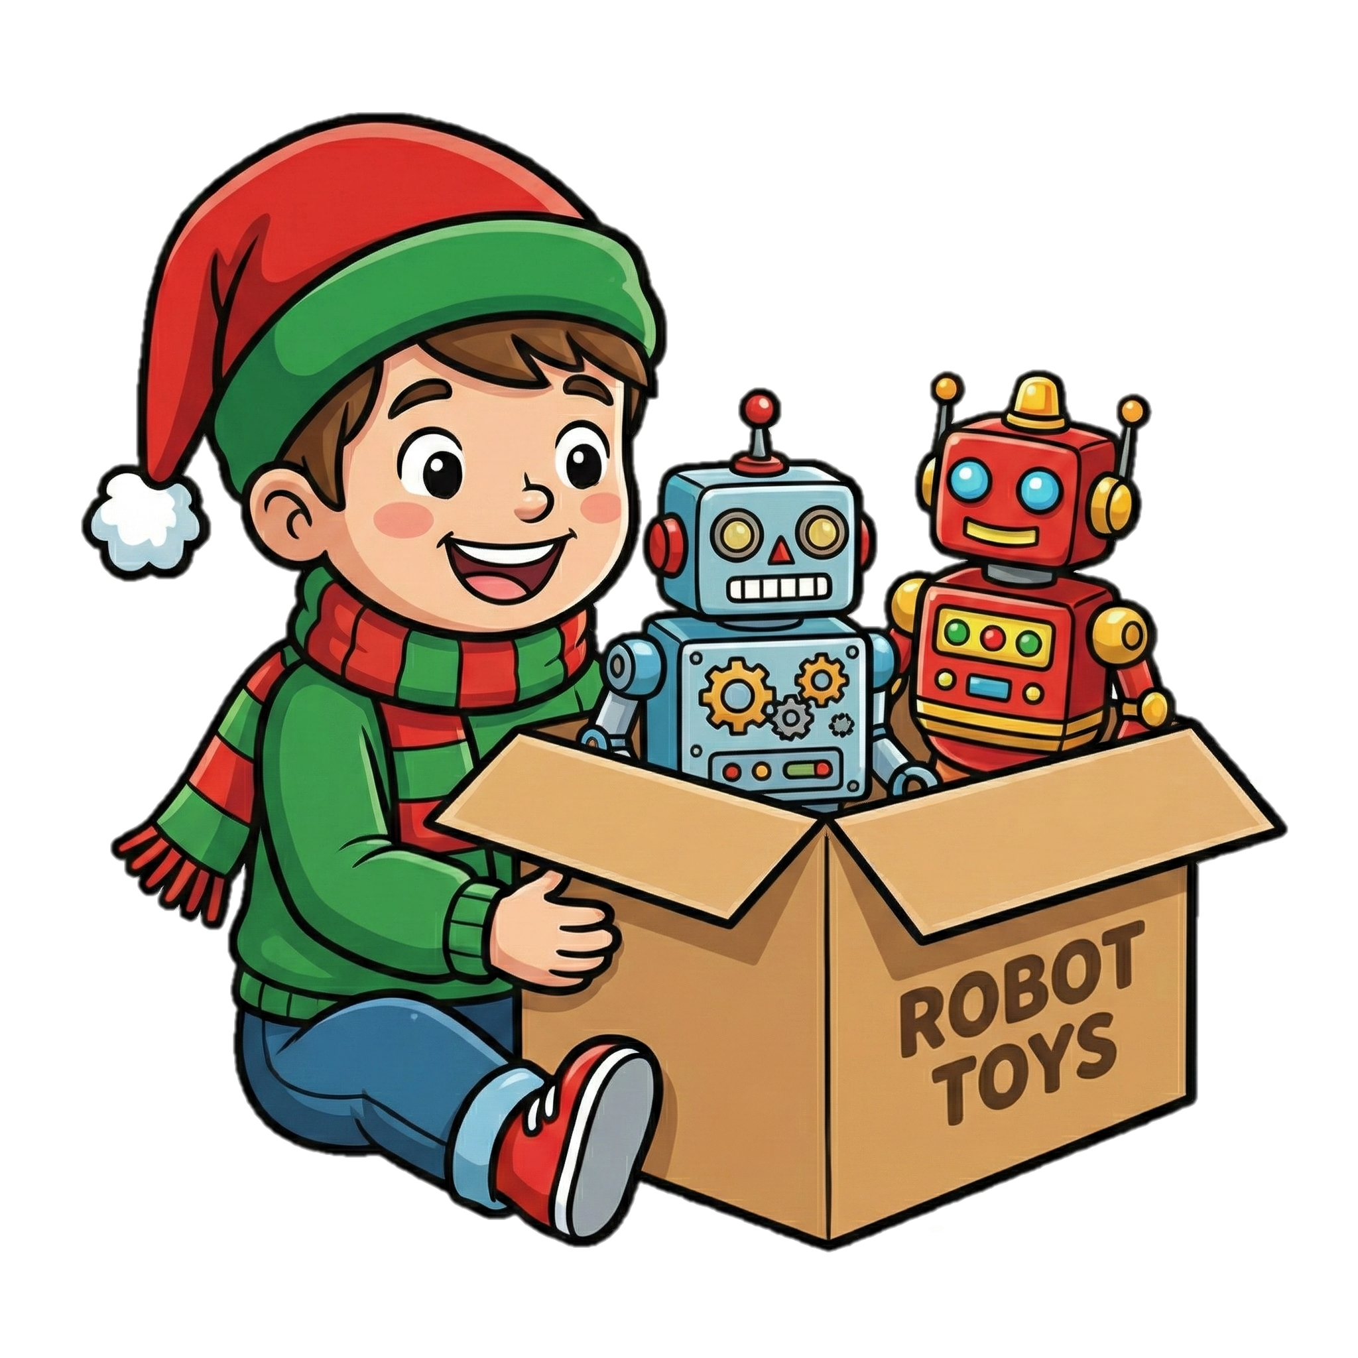
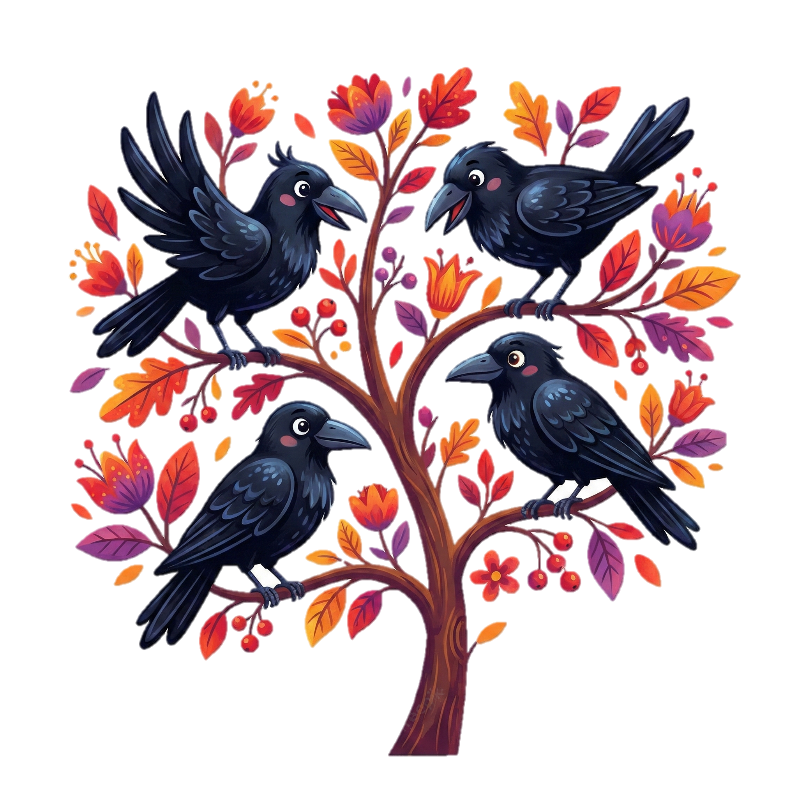

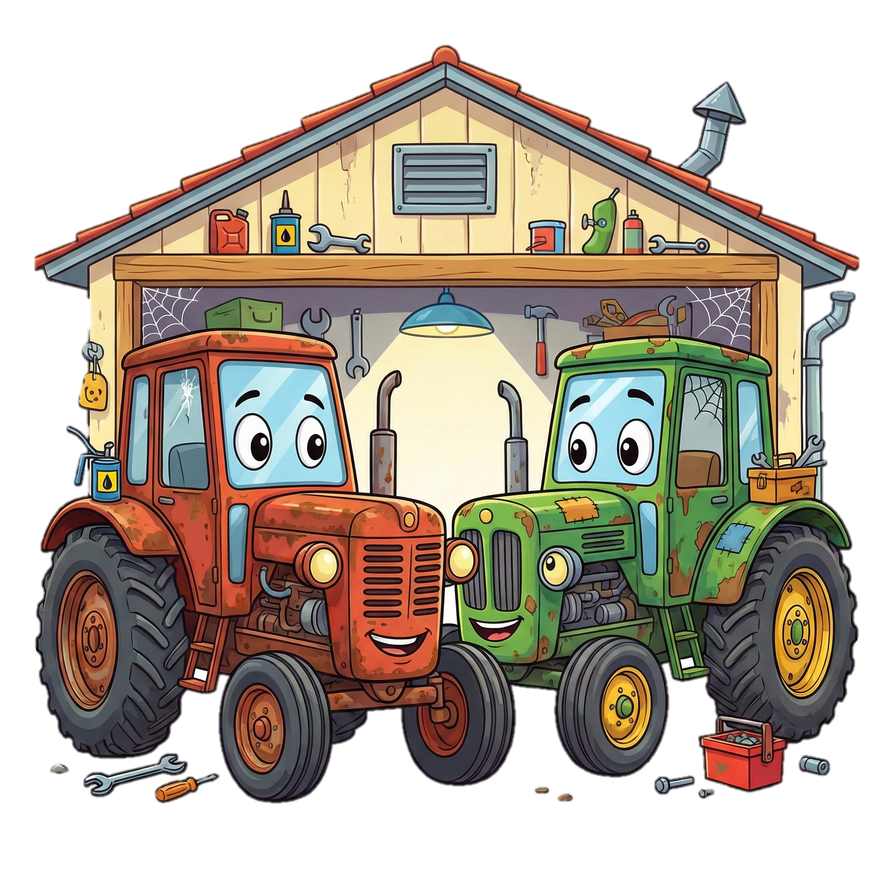
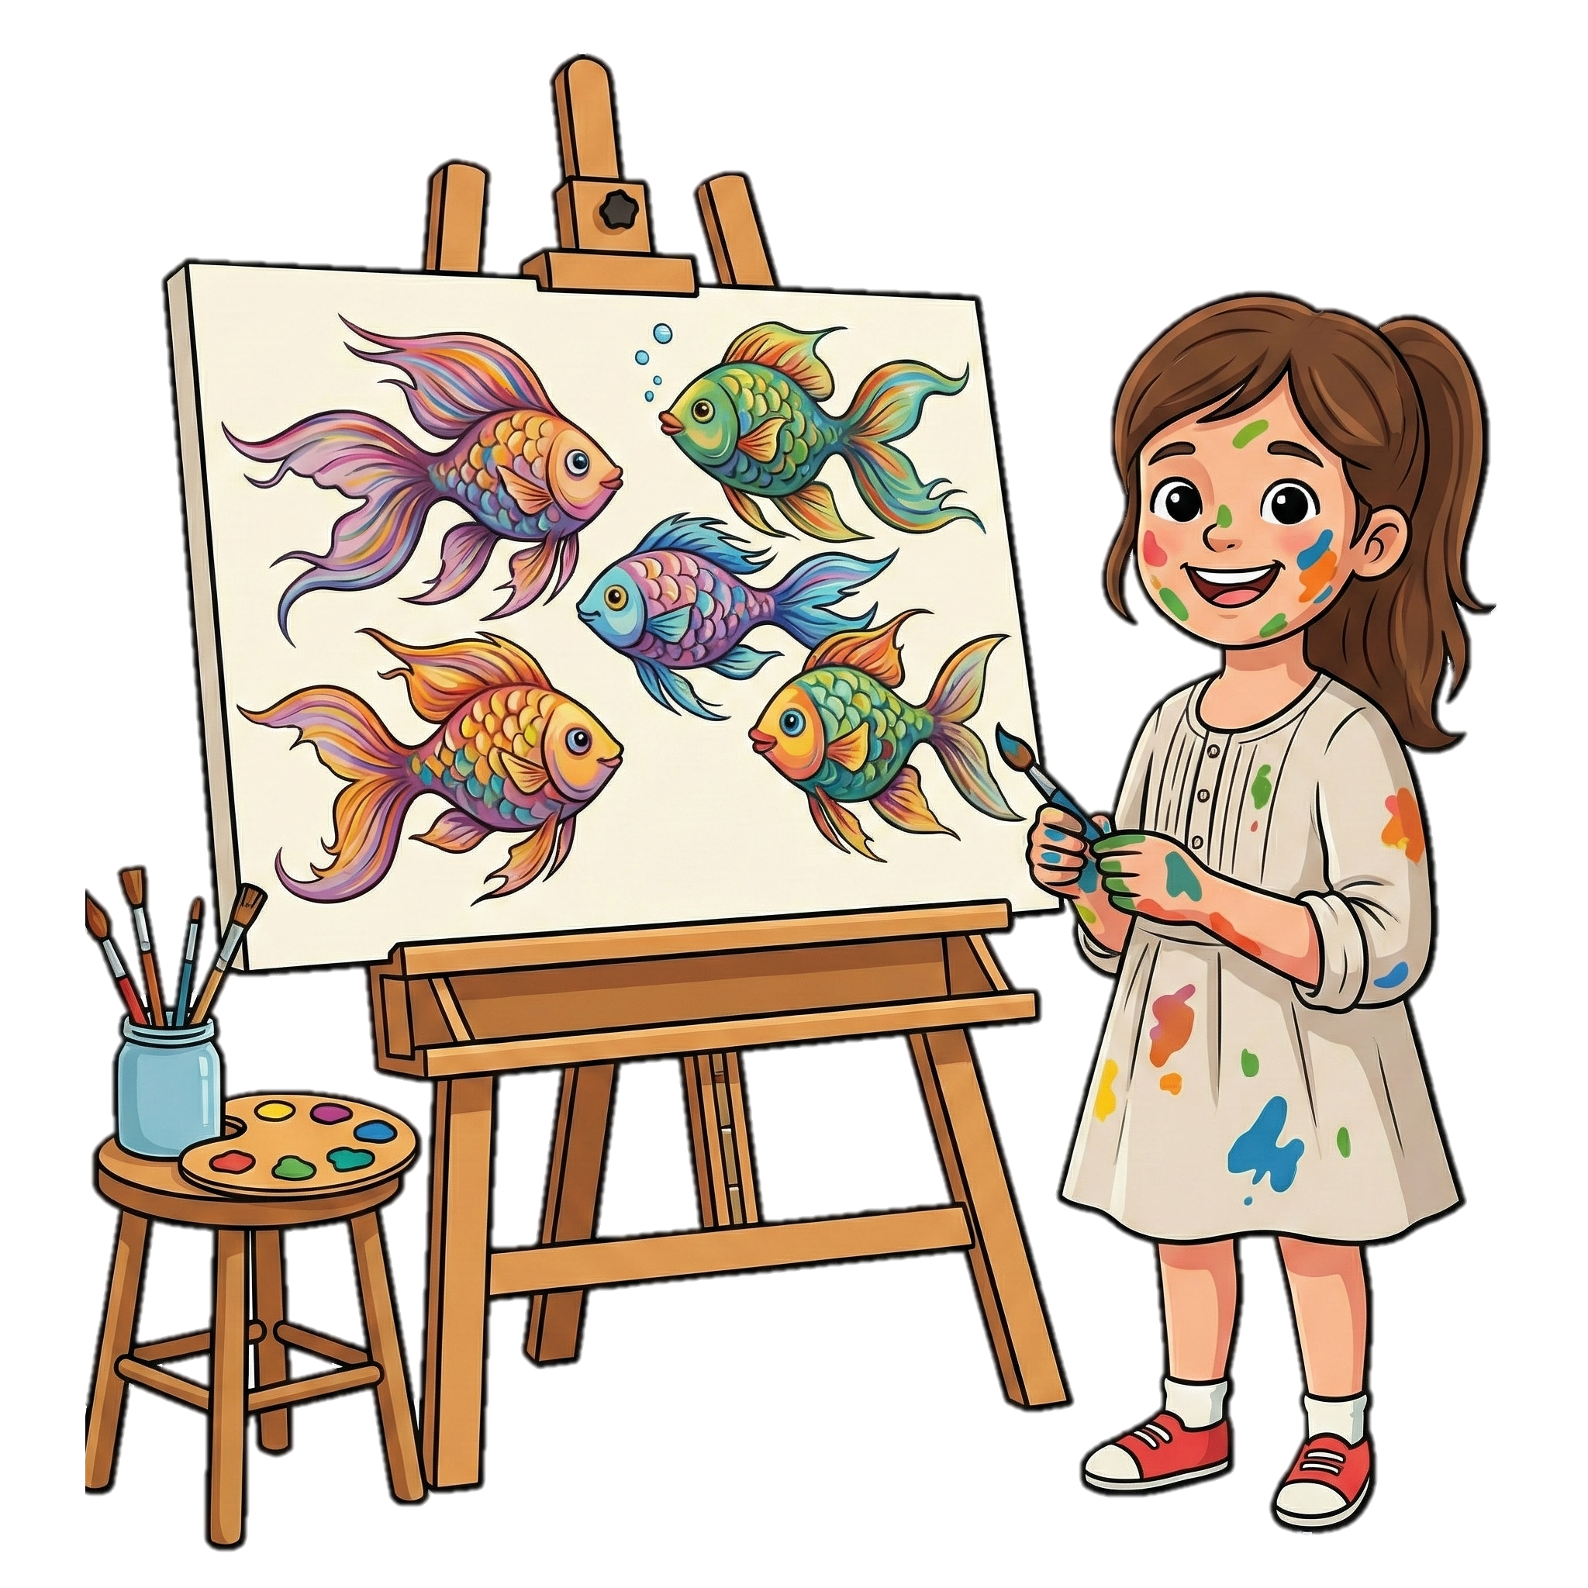
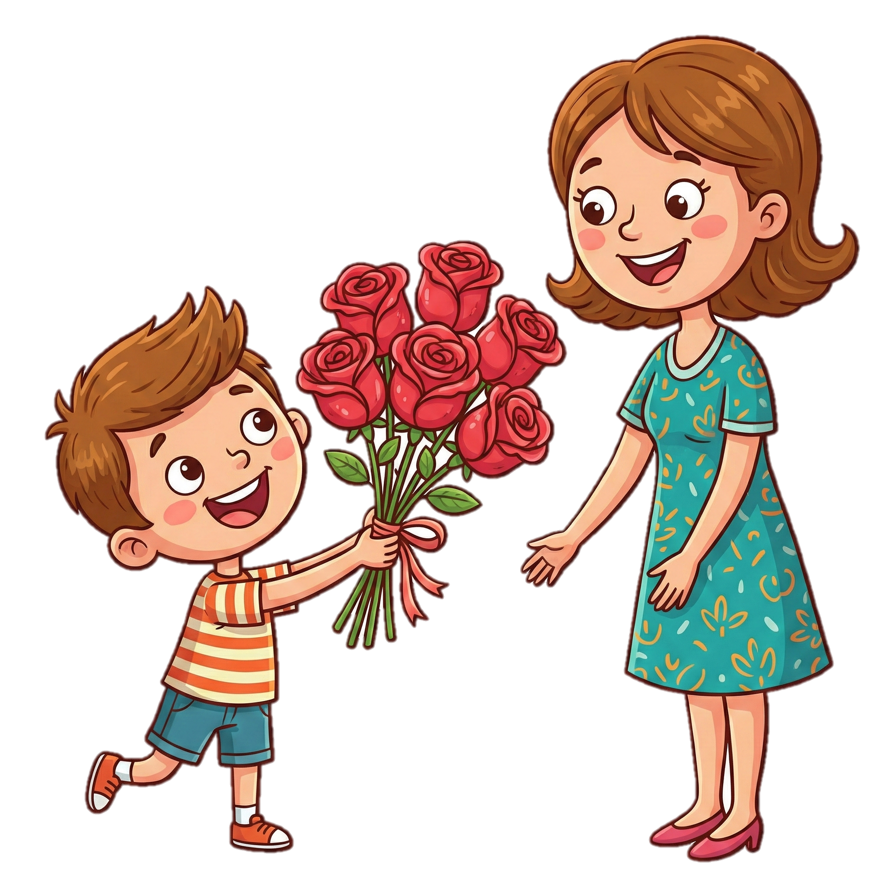
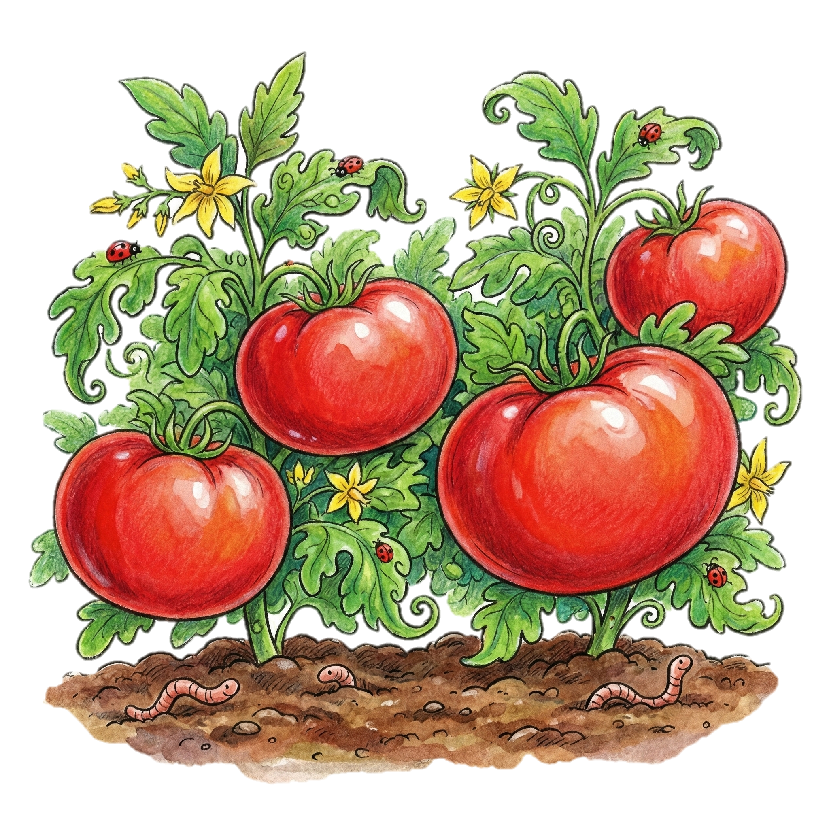


У гаражі стоять два старі трактори.
У парку на дереві сидять чотири чорні ворони.
Іра намалювала п'ять гарних рибок.
У Роми в коробці лежать два іграшкові роботи.
У тигриці народилися два смугасті тигреняти.
Юра подарував мамі п'ять червоних троянд.
На грядці виросло чотири великі помідори
На свято купили сім різнокольорових кульок.
На тарілці лежать шість солодких груш.
По дорозі їдуть три вантажівки.

